Slide 1
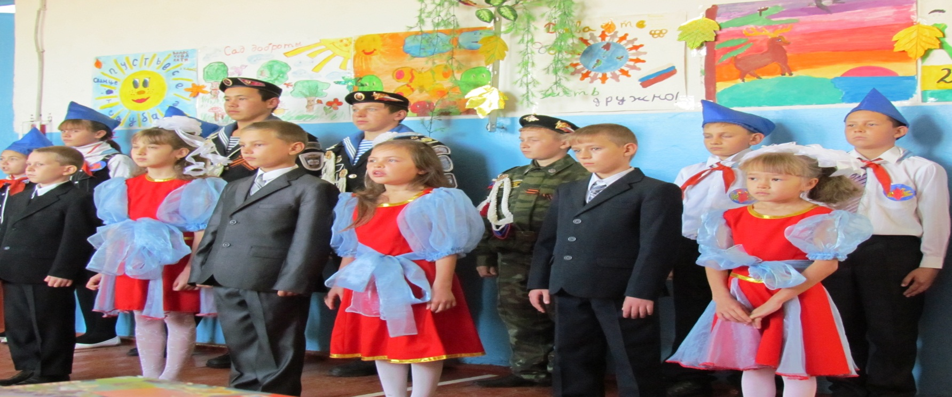
МБОУ «Астрахановская ООШ»
Агидбригада «Мы- патриоты России»

Slide 2
Семь ступеней здоровья

Slide 3
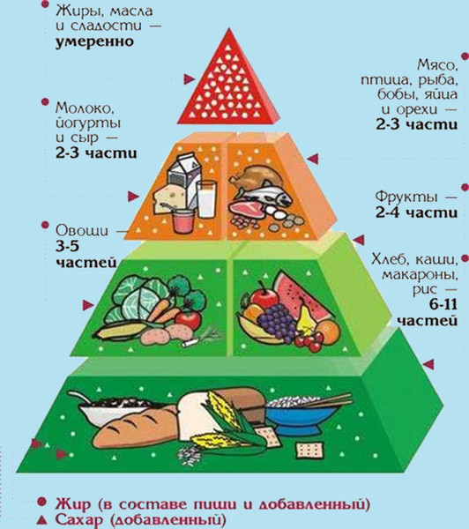
Правильное питание

Slide 4
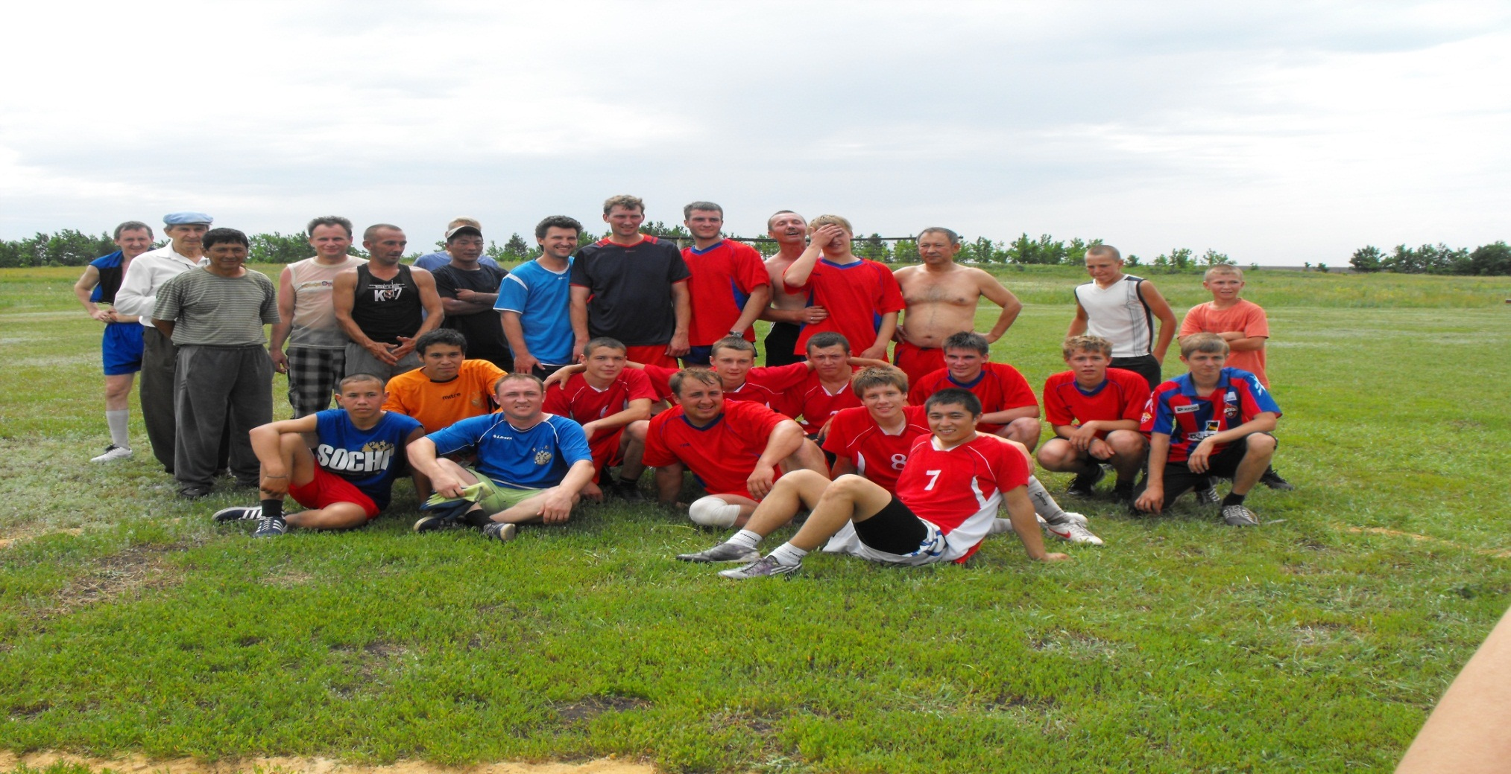
Активная жизненная позиция Футбол: встреча ветеранов и молодежи.

Slide 5
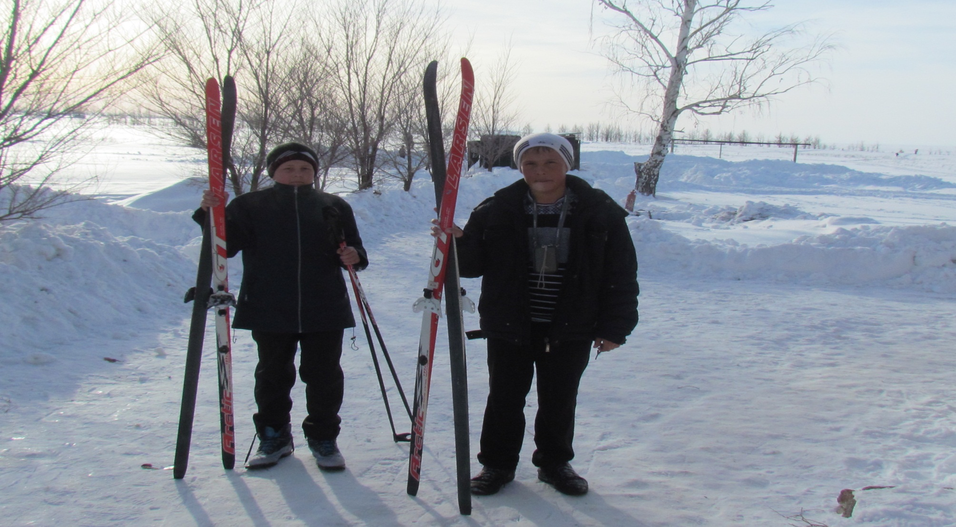
«Спорт нам силы поможет умножить».

